Slide 1
INJUNCTIONS (hne¡pIÄ) Transactional Analysis

Slide 2
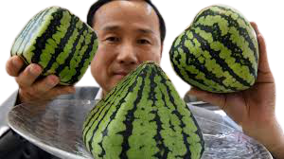
Don’t exist
Don’t Belong
Don’t Close
Don’t Feel
Don’t You
Don’t Child
Don’t Grow up
Don’t
Don’t Think
Don’t Succeed
Don’t Important
Don’t Well

Slide 3
COUNTER INJUNCTIONS (പ്രതിവിലക്കുകൾ )

Slide 4
Don’t exist
Don’t Belong
Don’t Close
Don’t Feel
Don’t You
Don’t Child
Don’t Grow up
Don’t
Don’t Think
Don’t Succeed
Don’t Important
Don’t Well

